Slide 1


ODM PUBLIC SCHOOL
SESSION : ୦୪
CLASS : ଚତୁର୍ଥ ଶ୍ରେଣୀ
SUBJECT : ଓଡ଼ିଆ
CHAPTER : ପୁନରାବୃତ୍ତି କାର୍ଯ୍ୟ ୩
TOPIC : ରଚନା ଓ ବ୍ୟାକରଣ

Slide 2
ଶୈକ୍ଷିକ ଉଦ୍ଦେଶ୍ୟ
ପ୍ରଶ୍ନୋତ୍ତର ମାଧ୍ୟମ ରେ ଜ୍ଞାନ ଆହରଣ କରିବା

Slide 3

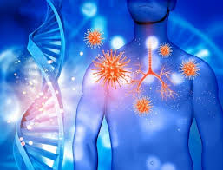
ରଚନା
ମହାମାରୀ କରୋନା

Slide 4



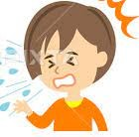
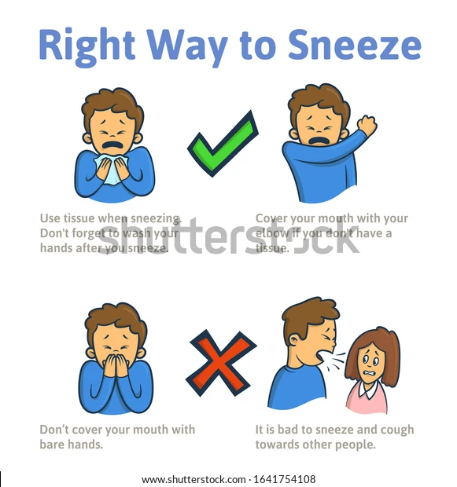
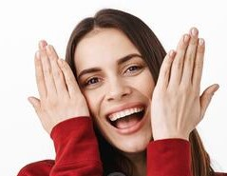
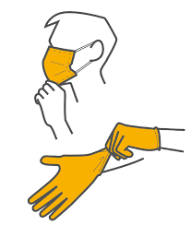

Slide 5
ମହାମାରୀ କରୋନା
ସାରା ବିଶ୍ୱରେ ଆତଙ୍କ ସୃଷ୍ଟି କରି କାୟା ବିସ୍ତାର କରିଥିବା କରୋନା ଏକ ସଂକ୍ରମଣ ଜନିତ ରୋଗ l ପୃଥିବୀରେ ସବୁଠାରୁ ଦ୍ରୁତ ସଂକ୍ରମଣ ରୋଗମାନଙ୍କ ମଧ୍ୟରୁ ଏହା ଅନ୍ୟତମ l ବର୍ତ୍ତମାନ ଏହି ରୋଗ ସମସ୍ତଙ୍କ ମନରେ ଭୟର ବାତାବରଣ ସୃଷ୍ଟି କରିଛି l ଚୀନର ଉହାନ ସହରରୁ ଏହି ଭୂତାଣୁ ପ୍ରଥମେ ଚି଼ହ୍ନଟ ହୋଇ ପୃଥିବୀର ସବୁ ଦେଶରେ ଆତଙ୍କ ଖେଳାଇ ଦେଇଛି l ଏହି ରୋଗ ପ୍ରଥମେ ଥଣ୍ଡା, କାଶ ଓ ଜ୍ଵରରୁ ଆରମ୍ଭ ହୋଇ ଥାଏ l ଫୁସ ଫୁସ ଓ ଯକୃତ କୁ ସଂକ୍ରମଣ କରି ଏହି ରୋଗ ଶ୍ୱାସ କ୍ରିୟାରେ ବାଧା ସୃଷ୍ଟି କରିଥାଏ l ଏହି କରୋନା ମହାମାରୀ ଯୋଗୁ ଦେଶରେ ସାମାଜିକ ଓ ଆର୍ଥିକ ପରିସ୍ଥିତି ଅତୀବ ଜଟିଳ ହୋଇ ଉଠିଛି l

Slide 6
ମହାମାରୀ କରୋନା
ଏହି ରୋଗରୁ ନିଜକୁ ରକ୍ଷା କରିବାକୁ ହେଲେ ପ୍ରଥମେ ଆମେ ନିଜେ ସଚେତନ ହେବା ଆବଶ୍ୟକ l ଯଥା ବାହାରକୁ ବାହାରିଲେ ସର୍ବଦା ମାସ୍କ ପିନ୍ଧିବା, ସାମାଜିକ ଦୂରତା ରକ୍ଷା କରିବା,ସାନିଟାଇଜର ବ୍ୟବହାର କରିବା, ବାରମ୍ବାର ହାତ ଧୋଇବା ସହ ସରକାରଙ୍କର ସମସ୍ତ ନିୟମ କୁ ପାଳନ କରିବା ଉଚିତ l ଏହି ପରିସ୍ଥିତି ରେ ନିଜେ ସଚେତନ ହେବା ସହ ଅନ୍ୟ ମାନଙ୍କୁ ସଚେତନ କରିବା ହେଉଛି ଆମର ପ୍ରଥମ କର୍ତ୍ତବ୍ୟ l

Slide 7
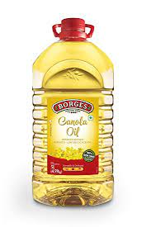
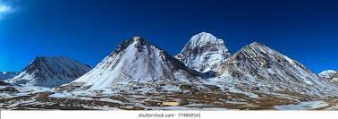
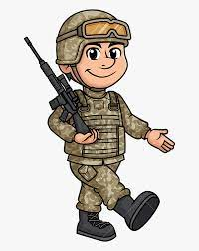
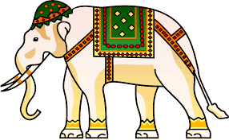

ଶବ୍ଦାବଳୀ
“ଐ”କାର ଯୋଗ କରି ୦୫ ଟି ଶବ୍ଦ ଲେଖ
ତୈଳ
କୈଳାଶ
ସୈନିକ
ଐରାବତ
ବୈଶାଖ

Slide 8
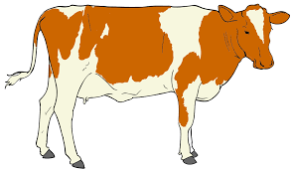

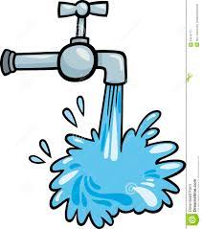

ପ୍ରତି ଶବ୍ଦ
ଗାଈ ଧେନୁ ଗୋମାତା
ଘର ସଦନ ଗୃହ
ଜଳ ବାରି ନୀର
ପକ୍ଷୀ ବିହଙ୍ଗ ଖଗ

Slide 9
ଲବ୍ଧଜ୍ଞାନ ର ଫଳାଫଳ
ପ୍ରଶ୍ନୋତ୍ତର ମାଧ୍ୟ୍ୟମରେ ଜ୍ଞାନ ହାସଲ କରିବା

Slide 10
THANKING YOU
ODM EDUCATIONAL GROUP

